Slide 1
Infografika
Digitális Témahét 2023

Slide 2
Az infografika jelentése
Az infografika jelentése igen egyszerű, mivel két szóból jött létre: információ és grafika. Amikor használjuk, akkor mindig valamilyen fontos információt adunk át, de ezt grafikus formában tesszük.
Az infografika célja
Az infografika célja mindig az, hogy a felhasználó gyorsan megértse az átadásra szánt üzenetet. Éppen ezért kevés szöveget szokott tartalmazni, de azt mindig grafikus adatok segítségével.

Slide 3

A Szöveg magyaráz, a kép mutat, a kettő egyben pedig tökéletes megoldás a biztos átadásra.

Slide 4
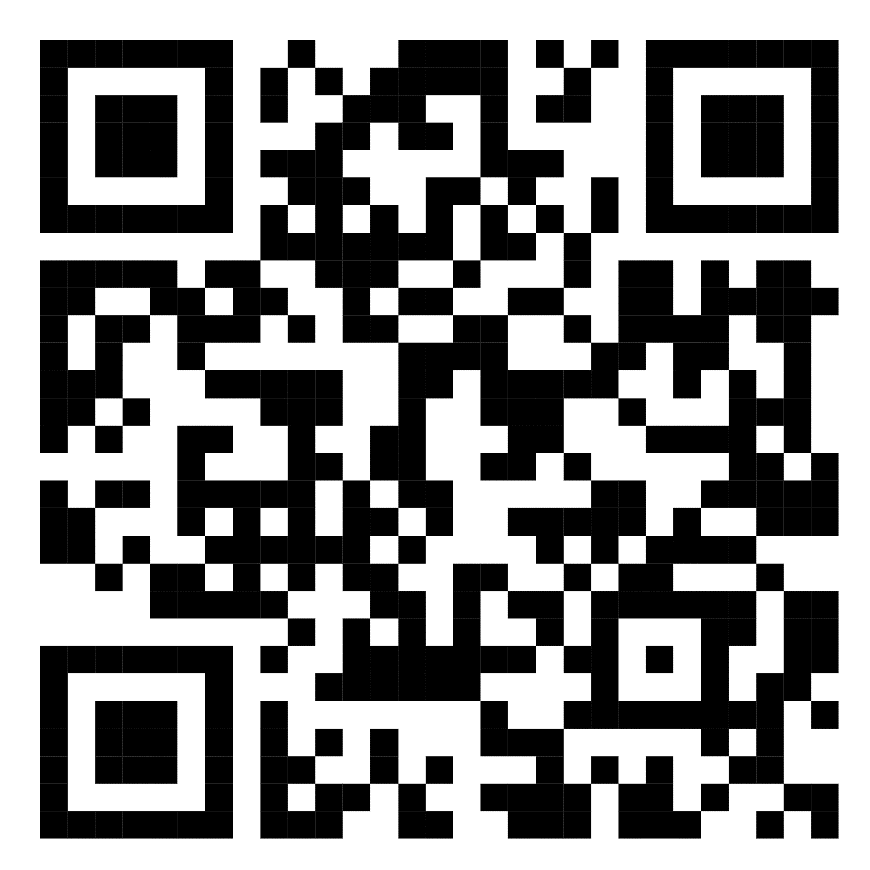
Milyen eszközzel készítsek infografikát?
Az egyik legismertebb ingyenes infografika szerkesztő oldal a Canva.
Elérhetősége: https://www.canva.com/hu_hu/

Slide 5
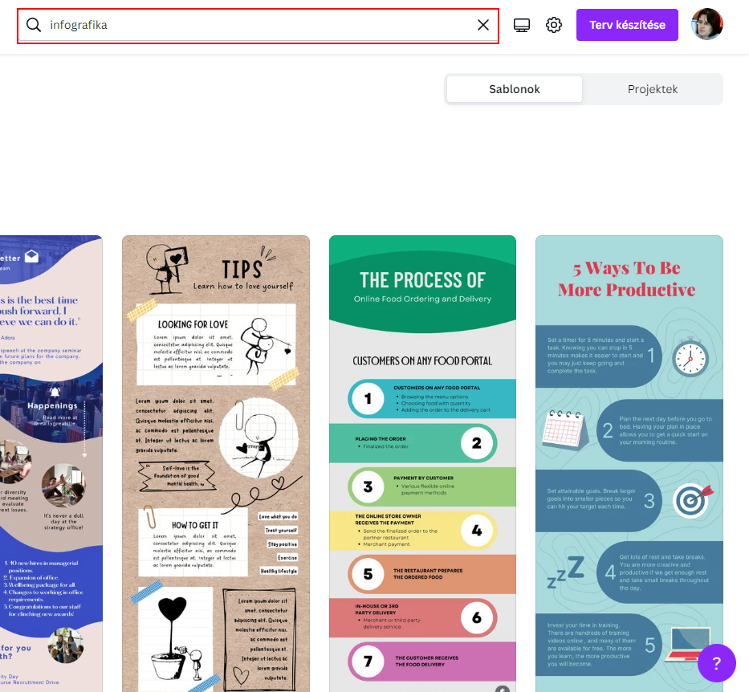
Canva használata
Ha az előző dia alapján elértük a Canva oldalát, egy rövid regisztráció
után máris a főoldalon találjuk magunkat. Megjegyzés, minden csoportból elegendő 1 embernek beregisztrálnia.
A főoldalon találunk egy keresőt, írjuk be magyarul, hogy infografika.

Slide 6
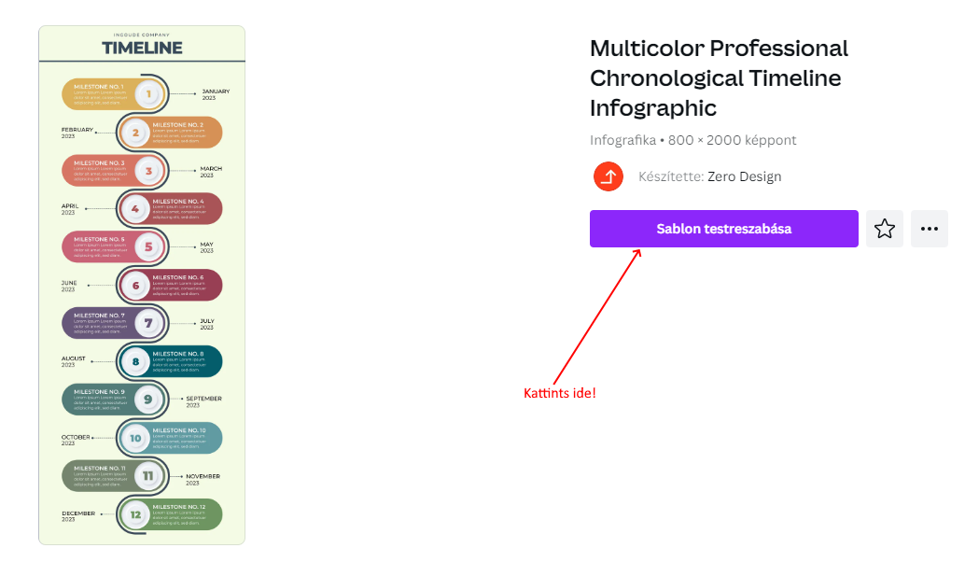
Az első lépések
Itt kezdhetünk teljesen új infografikát, vagy egy már meglévő sablont alakítunk át.
Javaslat, hogy egy már meglévő infografikát alakítsunk át! Ehhez nincs más dolgunk, csak a kiválasztott sablonra kattintunk, majd a Sablon testreszabása gombbal kezdhetjük is az átalakítást.

Slide 7
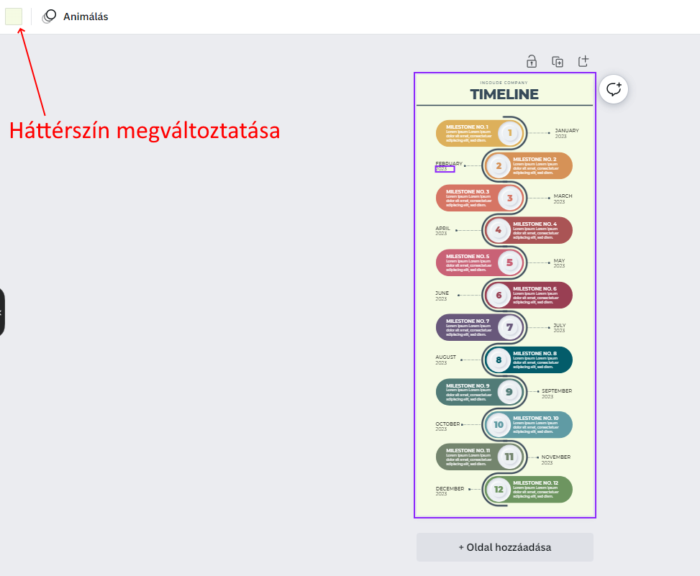
Háttérszín megváltoztatása
Ha nem szövegdobozba, hanem azon kívül kattintunk, akkor az egész infografika háttérszíne megváltoztatható.

Slide 8
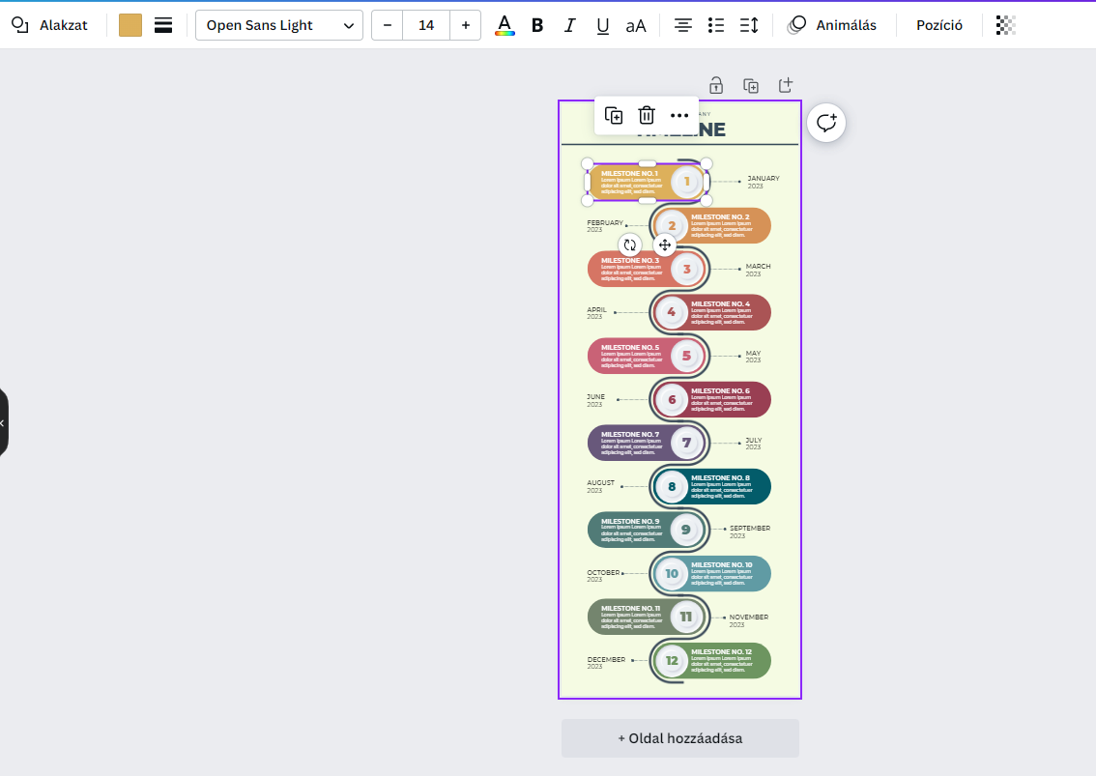
Sablonból egyedi infografika
Itt ha szövegdobozra kattintunk, átírhatjuk a benne levő szöveget,
formázhatjuk a szöveget, sőt akár a szövegdoboz háttérszínét is megváltoztathatjuk.

Slide 9
Köszönöm a figyelmet, infografika készítésre fel! ☺

